Slide 1
La Turquie millénaire: La guerre de Troie : entre légendes et histoire!
Luc Guay, Ph.D, didactique de l’histoire
UTA, automne 2013

Slide 3
bordée à l’Ouest par la mer Égée
bordée au Sud par la mer Méditerranée
bordée au Nord par la mer Noire
97% du territoire se trouve en Asie (dont la capitale Ankara)
3% du territoire se trouve en Europe (dont Istanbul)
deux détroits importants :
i. le Bosphore qui mène à la mer Noire
ii. les Dardanelles, qui mène à la mer Égée

Slide 4
Turquie millénaire
Plusieurs civilisations se sont mêlées aux populations autochtones :
Hittites
Mèdes, puis des Perses
Grecs
Romains
Arabes

Slide 5
Avant Troie, la préhistoire
7 000 av. J.C. : Catal Hoyuk (près de Konya, au Sud)
Néolithique
Population: 5000 habitants installés sur colline
Sanctuaires, peintures murales (scènes de chasse), sculpture de figurines (Vénus)
Muraille formée des murs des habitations qui protégeait population
Maison en torchis, terrasses sur les toits qui communiquent entre elles (ouvertures sur les toits)
Utilisation du cuivre (pointes flèches ,lances, poignards,) et pierres taillées (silex), céramique (statuettes, vaisselle, bijoux)
Ville = centre commercial (échanges avec autres villes)

Slide 14
Les Hittites
Vers 2000 av. J.C.
Provenance: sud Russie
Royaume appelé le Hatti (au centre de l’Anatolie)
Capitale: Hattusa (auj. Boğazkale)
Fouilles archéologiques: 20e s
Écriture cunéiforme: déchiffrée en 1917
Découvrent le fer: plus résistant que le bronze!
Vers 1600 av. J.C.: conquête de Babylone et Alep et du royaume de Mitanni!

Slide 16
Hattusa

Slide 17
Hattusa: reconstitution

Slide 18
Hittites contre Égyptiens!
Bataille de Qadesh entre Ramsès II et Muwatalli
Statu quo ante bellum! (1274 av. J.C.)
Déclin empire hittite: 12e s. av. J.C. = « Peuples de la Mer »
Puis royaume néo-hittite

Slide 19
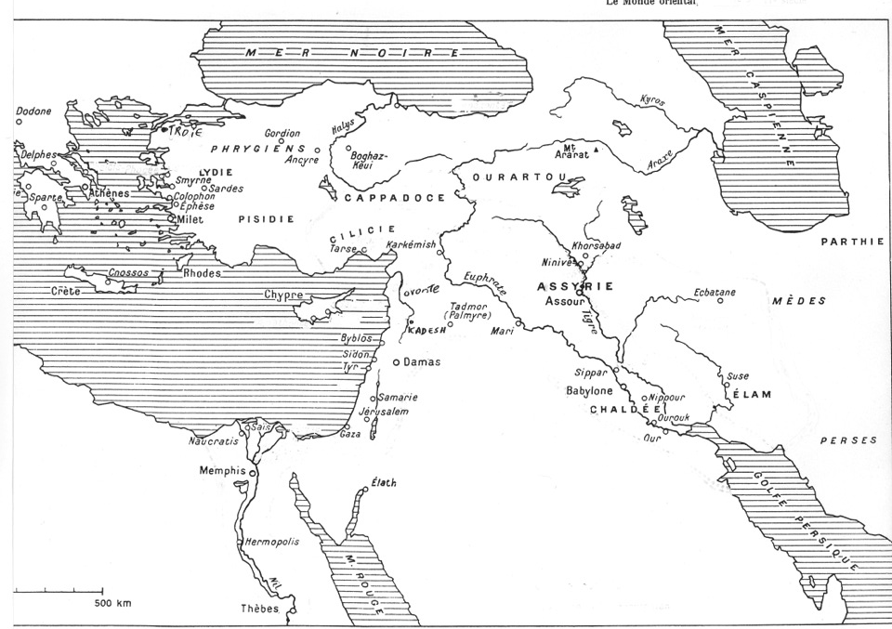
Grandes batailles: Qadesh, Troie
Mésopotamie
retour

Slide 22
Et la guerre de…Troie?

Slide 23
La guerre de Troie
Légende ou fait historique?
Vers 1250 av. J.C.
Homère: 8e s. av. J.C.
Début alphabet grec
Un concours de…beauté! Ou conquête d’un point stratégique?
Iliade : 10 ans de guerre!

Slide 24
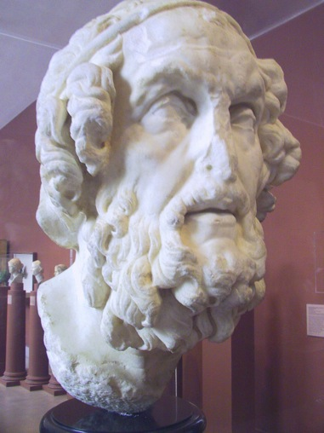
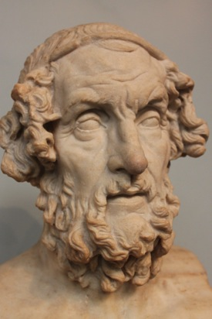

Slide 26
guerre de Troie
acteurs grecs
Ménélas et Hélène
Sparte
Agamemnon et Clytemnestre
Mycènes
Ulysse et Pénélope
Ithaque
Achille et Briséis et Patrocle

Slide 27
acteurs troyens
Priam et Hécube
Hector et Andromaque
Pâris et Hélène
Cassandre
Laocoon

Slide 29
L’Odyssée
Retour d’Ulysse
Durée: 10 ans!
D’aventures en aventures!

Slide 30
Fin heureuse pour Ulysse

Slide 32
Fin tragique des Atrides

Slide 33
Et après la guerre de Troie?
Conquête par les Mèdes qui furent conquis par les Perses qui furent conquis par les…Grecs!
Invention de la monnaie en Lydie au 7e s. av. J.C.

Slide 35
L’empire mède
Les Mèdes = voisins des Perses
Conquis par Cyrus II au 6e s. av. J.C. (contre Cyrus…)
Médie devient province perse (satrapie)
Capitale empire perse: Sardes
Principaux dirigeants: Darius et Xerxès

Slide 37
Des guerres médiques…
490 à 479 av. J.C.
Révolte cités grecques installées en Asie Mineure (côtes mer Égée) : Milet
Intervention de l’armée perse (mède) de Darius
Population approximative: 20 millions ha.
100 000 soldats
Intervention des Grecs (Athènes, Sparte)
Population approximative: 1 million ha.
75 000 soldats
3 phases

Slide 39
Guerres médiques
490 av. J.C. : victoire grecque à Marathon
480 av. J.C.: victoire grecque à Salamine
479 av. J.C.: victoire grecque Platées
Conséquences:
Asie mineure devient presque toute…grecque! Et le restera jusqu’à l’arrivée des…Romains!

